Slide 1
ΤΡΟΠΟΙ ΜΕΤΑΔΟΣΗΣ ΛΟΙΜΟΓΟΝΩΝ ΠΑΡΑΓΟΝΤΩΝ-ΠΡΟΦΥΛΑΞΕΙΣ

Slide 2
ΤΡΟΠΟΙ ΜΕΤΑΔΟΣΗΣ ΛΟΙΜΟΓΟΝΩΝ ΠΑΡΑΓΟΝΤΩΝΤΩΝ
ΕΠΑΦΗ
ΜΕ ΑΓΩΓΟ
τρόφιμα, νερό, φάρμακα
ΑΕΡΟΓΕΝΗΣ
Οι μικροοργανισμοί αιωρούνται (φυματίωση)
ΣΤΑΓΟΝΙΔΙΩΝ
Σε απόσταση <1m (γρίπη)
ΜΕΣΩ ΔΙΑΒΙΒΑΣΤΗ
Π.χ. κουνούπια (ελονοσία)
Ο ξενιστής έρχεται σε επαφή με την πηγή μόλυνσης (άμεσα, έμμεσα)

Slide 3
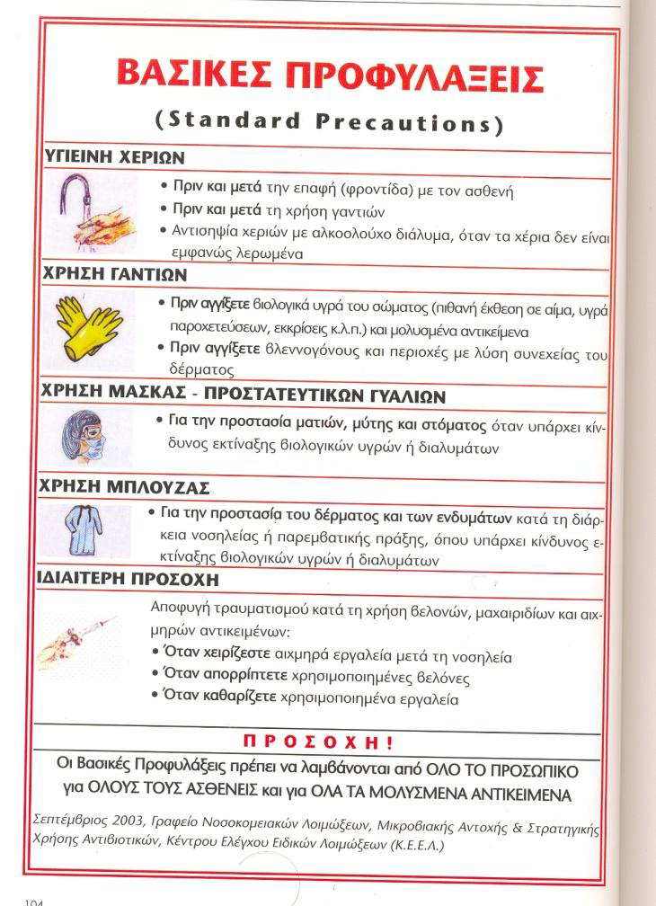

Slide 5
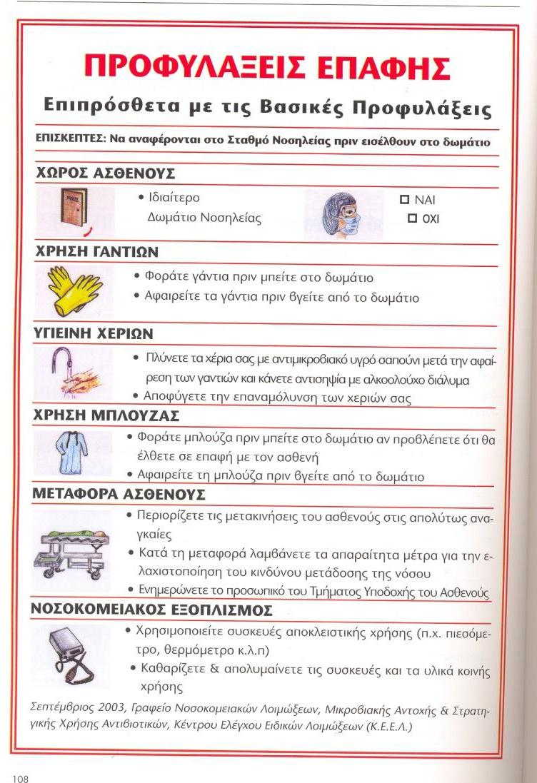

Slide 6
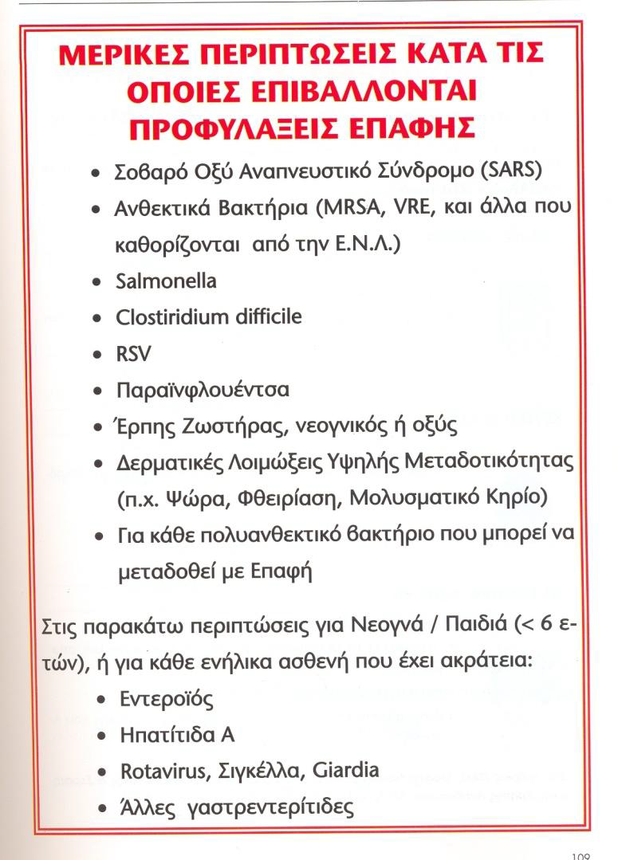

Slide 8
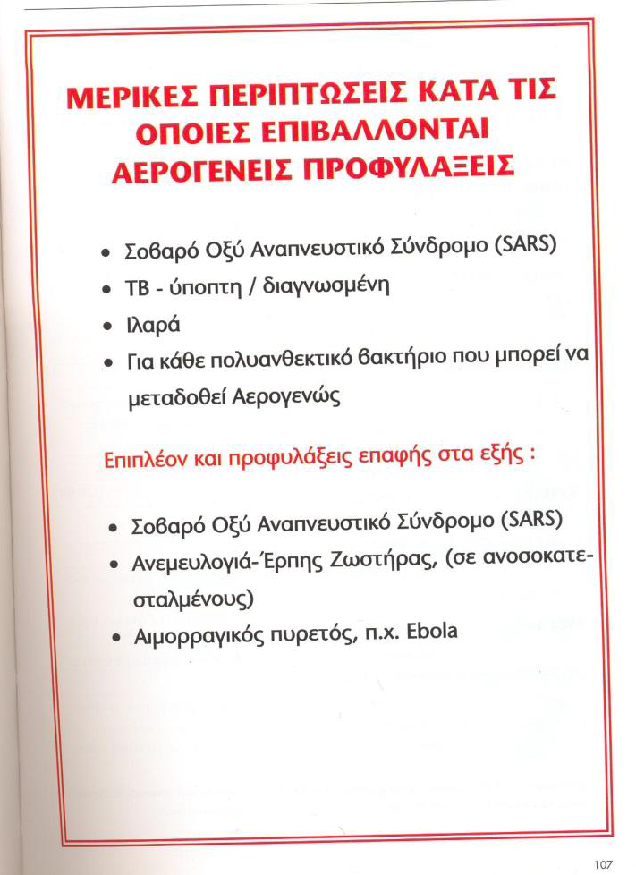

Slide 10
